Slide 1
„Oportunități de dezvoltare personală și profesională europeană prin stagii de practică internațională”
COLEGIUL TEHNIC NR.2, TÂRGU JIU
Programul Erasmus+ al Uniunii Europene pentru educație
Proiectul Erasmus+ de mobilitate KA1-VET Nr.proiect: 2020-1-RO01-KA102-07 9422
Coordonator de proiect: Prof. ing. VOICU MANUELA
PARTENERII PROIECTULUI - MEMBRII CONSORȚIULUI VET
COLEGIUL TEHNIC NR. 2 TÂRGU JIU – COORDONATOR
COLEGIUL AUTO TRAIAN VUIA TÂRGU JIU – PARTENER
COLEGIUL TEHNIC HENRI COANDĂ TÂRGU JIU – PARTENER
CENTRUL ȘCOLAR PENTRU EDUCAȚIE INCLUZIVĂ TÂRGU JIU – PARTENER

Slide 2
PREZENTARE PROIECT
Proiectul este finanțat din fondurile UE
Buget aprobat de Agenția Națională pentru Programe Comunitare în Domeniul Educației și Formării Profesionale pe durata a minim12 luni maxim 24 luni de proiect cu 5 fluxuri cu durata de 19 zile de activitate/flux, 90 h de instruire practică.
Total grant 322.946,00 EUR
Perioada de desfăşurare a proiectului: 2021 - 2022
În perioada 2021-2022, se va derula Proiectul Erasmus+ de mobilitate, „Oportunități de dezvoltare personală și profesională europeană prin stagii de practică internațională” KA1-VET, Nr. 2020-1, proiect realizat cu sprijinul financiar al Comisiei Europene, prin Agenţia Naţională pentru Programe Comunitare în Domeniul Educaţiei şi Formării Profesionale.
Este al cincilea proiect de tip VET care se va derula în instituția noastră, iar activitățile propuse și rezultatele pe care le va obține, vor determina o cooperare mai amplă între şcolile partenere, agenţii economici şi comunitatea locală, deschizând noi căi de formare profesională a tinerilor, conform nevoilor identificate, vor conduce la creșterea atractivității învățământului tehnic în rândul elevilor, la scăderea ratei abandonului școlar.
Proiectul va asigura șanse egale pentru toți elevii, inclusiv pentru elevii proveniți din medii dezavantajate sau pentru elevii cu CES în scopul diminuării diferențelor de succes educațional și creșterii șanselor de inserție pe piața europeană a muncii.
Însuşirea de către participanţi şi apoi promovarea unor practici inovatoare în educaţie, au condus la creşterea capacităţii de cooperare a instituției noastre cu diferite organizații, la nivel european dar și a vizibilității sale la nivelul comunității locale și naționale.
Pe de altă parte, tinerii implicați în proiectele anterioare s-au remarcat prin capacitatea de adaptare la situații noi, capacitatea de analiză și abilitățile de leadership.

Slide 3
DESPRE PARTENERII LOCALI – DIN CONSORȚIU
Colegiul Tehnic Nr.2 - instituție de învățământ tehnic care asigură pregătire în domeniul tehnic, precum și în domeniul teoretic, cuprinzând mai multe forme de învățământ: liceu zi, învățământ profesional, postliceal, frecventa redusa. Oferta educațională: Electronică automatizări, Mecanică, Resurse naturale si protecția mediului, Electromecanica, Turism și alimentatie, Mecanic Auto (scoala profesionala) Filiera teoretica cu specializarile: Profil Real, specializarea Stiințe ale naturii (învățământ de zi); Profil Uman, specializarea Filologie (învățământ cu frecventă redusă) Pentru formarea profesionala a adultilor se regasesc: Scoala postliceala cu specializarile:Asistent medical de farmacie, Tehnician echipamente periferice si birotică.
Colegiul Auto “Traian Vuia” este o instituţie de învăţământ înființată în anul 1977, ca Şcoală Profesională Auto, fiind o şcoală cu o tradiţie în peisajul învăţământului gorjean şi cu rezonanţă în domeniul tehnologic. Oferta educaţională cuprinde: Învățământ liceal - Mecanică, Turism si alimentație publică, Tehncian transporturi, Tehnician in turism, Tehnician electrician electronist auto, Confecționer textile; Învățământ profesional -Mecanic auto, Învățământ seral - Mecanică, Silvicultură, Tehnician transporturi, Tehnician ecolog și protecția mediului, Tehnician analize produse alimentare, Tehnician designer vestimentar; Învățământ postliceal - Tehnician transporturi auto interne si internaționale, Tehnician instructor auto, Operator media si cameraman, Tehnician în activități de secretariat, Creator proiectant îmbrăcăminte.
Cu o tradiție de peste 40 de ani, înființat în anul 1978, astăzi Colegiul Tehnic „Henri Coandă”, formele de învăţământ şi gama specializărilor în funcţie de necesităţile pieţei muncii. Oferta educaţională cuprinde: liceu zi / mecanică, electric, protecția mediului, matematică-informatică, științele naturii; Învățământ profesional / calificările: tinichigiu vopsitor auto și frizer - coafor manichiurist - pedichiurist; Liceu seral: mecanică, electromecanică, protecția mediului; Școala postliceală: Tehnician echipamente periferice și birotică,Tehnician în activități de secretariat, Tehnician laborant pentru protecția calității mediului, Maistru mecanic.
Centrul Școlar pentru Educație Incluzivă Târgu Jiu este o institutie de învățământ special cu traditie în zonă, fondată în anul 1975, fiind singura de acest gen, care deservește întregul judet, aceasta școlarizează aproximativ 170 de elevi cu dizabilități intelectuale moderate, severe sau profunde, cu vârste cuprinse între 5 si 22 de ani pentru toate nivelele de învățământ.

Slide 4
Grupul ţintă
Este format din 123 de elevi de clasa a X-a și a XI-a din învățământul de zi dar și școala profesională care urmează să efectueze stagiile de instruire practică obligatorie din cele 5 școli membre ale consorțiului. Aceste stagii au un nivel ridicat de aplicabilitate şi sunt de importanţă majoră pentru viitorii angajați în domeniul pregătirii de bază deoarece vizează activităţi specifice, necesare pentru fixarea cunoștințelor din curriculumul şcolar pentru disciplina CDL - Pregătire practică comasată.
- Cele 5 fluxuri de elevi care vor participa la stagiile de pregătire practică sunt împărțite după cum urmeză:
64 ??participanti VET de clasa a X-a de la Colegiul Tehnic Nr.2 distribuiți astfel:
21 participanti VET+1 elev cu cerinte educationale speciale IPT, nivel 3, calificarea profesională: Ospătar - chelner;
15 participanți, nivel 3, calificarea profesională Mecanic auto;
15 participanti inv. liceal, nivel 4, clasa a X-a, domeniul Protecţia mediului, calificarea profesională: Tehnician ecolog si protecția calității mediului;
21 participanti VET de la Colegiul Auto Traian Vuia Târgu Jiu, nivel 3, împărțiți astfel 7 elevi de la clasa a X-a si 14 elevi clasa a XI-a domeniul mecanic, calificarea Mecanic auto
15 participanti VET de la Colegiul Tehnic Henri Coandă, nivel 3, clasa a X-a domeniul mecanic, calificarea profesională Tinichigiu vopsitor auto.
8 participanți VET de la Centrul Școlar pentru Educație Incluzivă, elevi cu handicap moderat, nivel 3, calificarea profesională Bucătar.

Slide 5
LOGISTICĂ FLUXURI
FLUX 1
21 elevi – 7elevi calif. Mecanic Auto, de la Colegiul Tehnic Nr.2 (CT2)+ 7elevi calif. Mecanic Auto, de la Colegiul Auto Traian Vuia (CATV)+7 de unde? + 3 profesori însoțitori
JAPAN TECH, centrul de instruire practică din WROCLAW, POLONIA
FLUX 2
29 elevi – 15 elevi, domeniul Protecția mediului, de la CT2 + 7 elevi calif. Mecanic Auto, de la CATV+ 7 elevi calif. Mecanic Auto, de la CT2 + 4 profesori însoțitori
INSTITUTUL NAȚIONAL DE SĂNĂTATE DR. RICARDO JORGE (INSA), centrul de instruire practică din LISABONA, Portugalia
SANTOGAL P. COMÉRCIO E REPARAÇãO DE AUTOMÓVEIS Lda, ), centrul de instruire practică din LISABONA, Portugalia
FLUX 3
29 elevi – 14 elevi, domeniul Turism și alimentație, de la CT2 + 7 elevi calif. Mecanic Auto, de la CATV+ 4 elevi calif. Bucătari, de la CȘ de Educație Incluzivă+ 3 profesori însoțitori + 2 însoțitori elevi CSEI
JAPAN TECH, centrul de instruire practică din WROCLAW, POLONIA
Admi sp.z.o.o.Gastronomia, centrul de instruire practică din WROCLAW, POLONIA
FLUX 4
26 elevi – 14 elevi +1 elev cu CES, domeniul Turism și alimentație, de la CT2 + 8 elevi calif. Mecanic Auto, de la CATV+ 4 elevi calif. Bucătari, de la CȘ de Educație Incluzivă+ 3 profesori însoțitori + 1 însoțitor CES (CT2) + 2 însoțitori elevi CSEI
SANTOGAL P. COMÉRCIO E REPARAÇãO DE AUTOMÓVEIS Lda), centrul de instruire practică din LISABONA, Portugalia
SABOR MINEIRO ACTIVIDADES HOTEIRAS LDA, centrul de instruire practică din LISABONA, Portugalia
FLUX 5
21 elevi – 15 elevi calif. Mecanic Auto, de la CT2 + 7 elevi calif. ................, de la .......................+ 3 profesori însoțitori
JAPAN TECH, centrul de instruire practică din WROCLAW, POLONIA

Slide 6
ACTIVITĂȚILE PRINCIPALE DIN CADRUL PROIECTULUI
1. VIZIBILITATEA PROIECTULUI – ACTIVITĂȚI DE PROMOVARE
2. SELECȚIA PARTICIPANȚILOR
3. ÎNCHEIEREA CONTRACTELOR PARTICIPANT-BENEFICIAR
4. PREGĂTIREA PEDAGOGICĂ
5. PREGĂTIRE LINGVISTICĂ ȘI CULTURALĂ
6. REALIZARE STAGII DE MOBILITATE
7. EVALUAREA LINGVISTICĂ PE PLATFORMA OLS
8. RAPORTARE INDIVIDUALĂ A PARTICIPANȚILOR
9. DISEMINARE LA FINALUL PERIOADEI DE MOBILITATE
10. RAPORTAREA FINALĂ

Slide 7
Organizațiile de primire-atribuții:
- colaborează cu echipa de proiect pentru finalizarea programului de lucru;
- organizează și răspunde de activitățile stagiului, pentru fiecare flux, conform Acordului de formare;
- asigură un tutore pentru derularea activităţilor stagiului care va răspunde de formare și evaluare, validarea documentelor Europass și obținerea certificatelor de participare;
- pune la dispoziţia participanţilor baza materială necesară desfășurării stagiului de practică;
- organizează pregătirea lingvistică în limba țării gazdă;
- pune la dispoziţia participanţilor calculatoare, internet, imprimanta, telefon, fax, pentru comunicare;
- supraveghează şi asigură securitatea elevilor;
- se implică în rezolvarea situaților neprevăzute pe perioada stagiului, semnalate de însoţitori sau de monitor;
- răspunde de evaluare, de validarea documentelor Europass, de obținerea certificatelor de participare și a acordurilor de învățare;
- diseminează informații legate de stagiile organizate prin proiect;
- furnizează informații legate de desfășurarea stagiilor pentru raportul final.

Slide 8
CONDIŢII DE SELECŢIE A ELEVILOR BENEFICIARI:
• Respectarea termenului de înscriere a candidaţilor. Acest criteriu se va puncta cu Admis sau Respins;
• Motivaţia participării la activităţile desfăşurate în timpul mobilităţii de formare;
• Rezultate bune la învăţătură (media generală peste 7,00 la modulele de specialitate) în anul şcolar anterior 2019 - 2020;
• Media minim 9 (nouă) la purtare din anul anterior desfăşurării stagiului de practică;
•Disponibilitatea şi angajamentul de participare la activităţile proiectului (informare, pregătire, consiliere, completare dosare/portofolii);
• Vor fi evaluate competențele lingvistice de limba engleză printr-un test la care participantul trebuie să obțină un punctaj corespunzător nivelului, cel puțin, A1+.
NOTĂ:
Dosarele vor fi primite de coordonatorul de proiect şi membrii Comisiei.
Selecţia participanţilor se va realiza printr-o procedură respectând principiul egalităţii de şanse şi principiul nediscriminării (de gen, apartenenţă la o etnie, categorii sociale defavorizate, etc.);
Vor fi selectaţi suplimentar 6 elevi: câte 2 elevi pe lista de rezervă, pentru fiecare flux şi domeniu în vederea completării grupului ţintă, dacă este cazul;
Departajarea candidaţilor în vederea selecţiei se va realiza în ordinea descrescătoare a punctajelor obţinute, conform grilei de evaluare stabilite.
Dosarul de înscriere trebuie să cuprindă următoarele documente:
Curriculum Vitae - Europass și Scrisoarea de intentie -semnată si datată
Adeverintă de elev –nivel studii/calificarea şi media la purtare clasa a-IX-a/ a X-a
Copie CI
Acordul părinţilor sau al tutorelui legal și Acord de prelucrare a datelor personale conform normelor în vigoare
Recomandare din partea dirigintelui
Adeverință medicală clinic sănătos de la medicul cabinetului școlar

Slide 9
Evaluarea RI dobândite de participanți la stagiu se realizează astfel:
Evaluarea inițială în prima zi a stagiului, proba practică în urma căreia tutorii de stagiu apreciază anumite abilități și aptitudini ale elevilor
Evaluarea pe parcurs desfășurată pe baza de observației zilnice și a probelor practice săptămânale, realizată de tutorele de stagiu
Evaluarea finală, în ultima zi de mobilitate, se efectuează prin proba practică în urma căreia participantul primeste calificativul final. Aceasta va fi realizata de o comisie formată din tutorele de stagiu si coordonatori din partea organizației de primire(persoana de contact). La evaluare asistă și monitorul, cadru didactic de specialitate însoțitor.
Notă
Se va utiliza o fișă de evaluare ce va conține standardul de evaluare asociat URI, criterii și indicatori de realizare. RI dobândite de participanți si evaluate vor fi consemnate în documentul de mobilitate Europass (EUROPASS MOBILITY DOCUMENT), semnat de tutorele de stagiu și reprezentantul legal al instituției de primire.

Slide 10
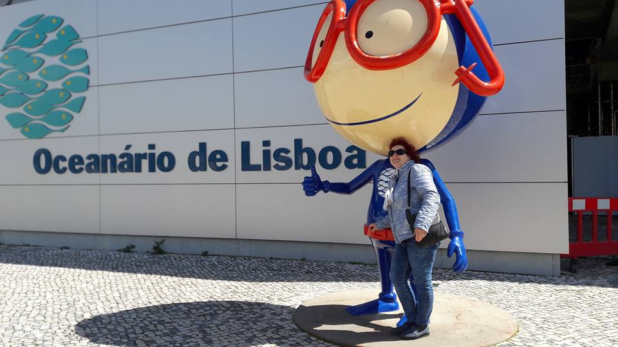
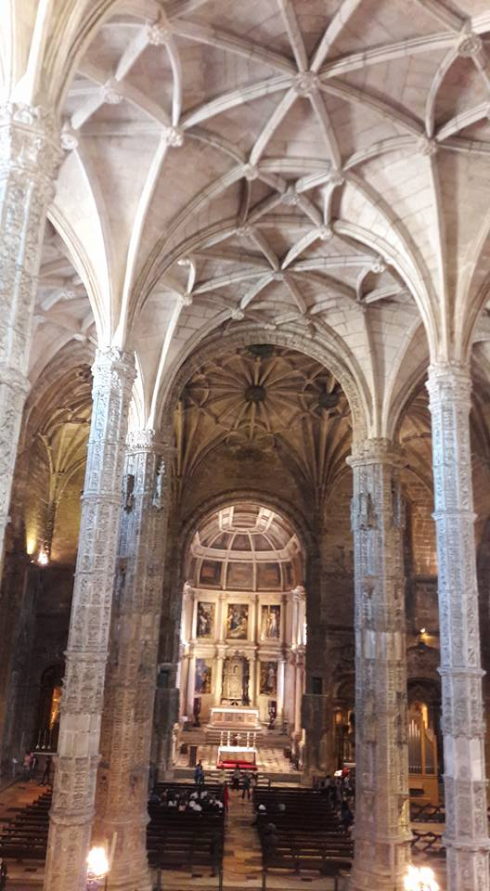
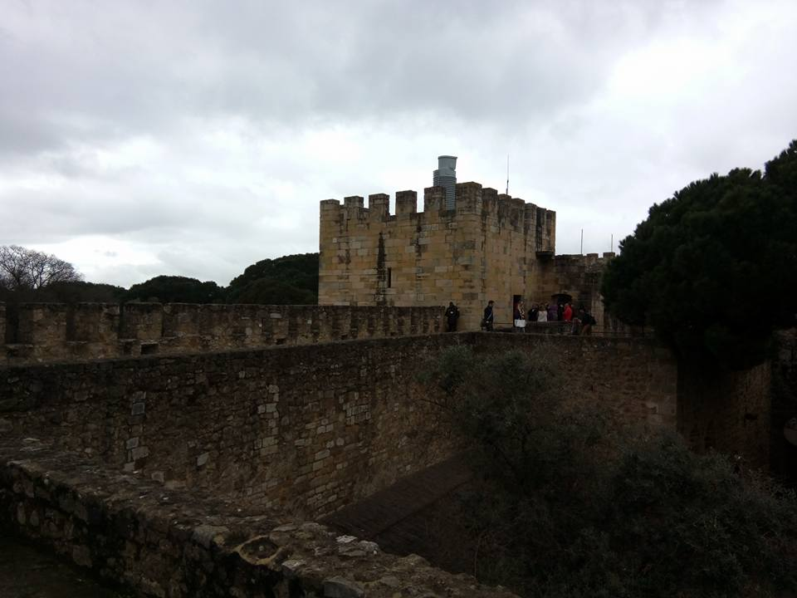
Despre țările partenere în imagini
Oceanarium și Grădina zoologică
PORTUGALIA
Cu o istorie mai veche decât a altor capitale europene importante, precum Londra, Paris sau Roma, Lisabona, capitala Portugaliei, are în patrimoniul mondial UNESCO două monumente deosebite: Turnul Belem si Mânăstirea Jeronimos.
Mănăstirea Jerόnimos
Lisabona
Castelo de Sao Jorge
Quinta de la Regaleira

Slide 11
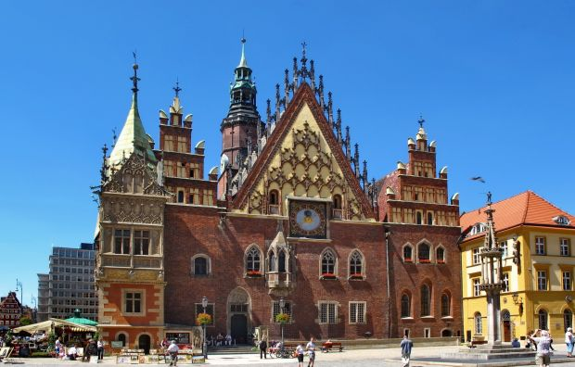
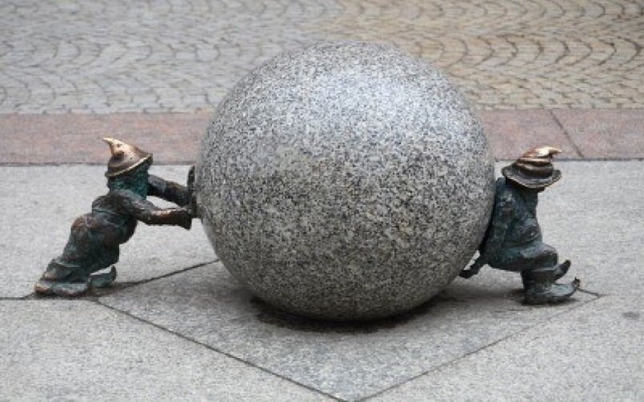
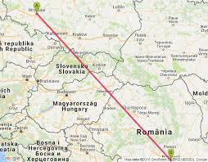
Despre țările partenere în imagini
POLONIA
Wroclaw (citit vroţlav), situat în sud-vestul Poloniei, este capitala Sileziei inferioare şi al patrulea oraş polonez ca mărime, important centru universitar şi cultural (în 2016, Capitală Culturală Europeană).
Wroclaw este numit oraşul tinereţii, fiecare al şaselea locuitor fiind student, oraşul verde, deoarece posedă 44 de parcuri, oraşul podurilor, având peste 100 de poduri şi pasarele ce traversează braţele râului Odra, sau canalele ce îl străbat, oraşul bisericilor gotice şi, mai nou, oraşul piticilor.Sala Centenarului este un complex din beton armat, cu 6000 de locuri, inclus în patrimoniul mondial UNESCO.
Orașul WROCLAW

Slide 12
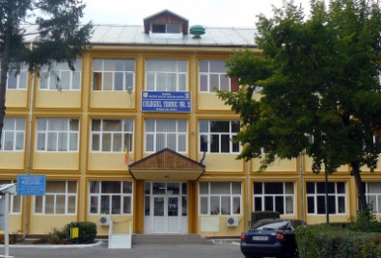
Colegiul
Nr. 2 Tg-Jiu
Vă mulțumim pentru atenție!
Tehnic
Material realizat de prof. coordonator Voicu Manuela și profesor Bistreanu Eliana, responsabil cu activitatea de diseminare din proiect.

